Slide 1
Батыс Қазақстан облысы
Теректі ауданы
Шаған жалпы орта білім беретін мектебі
Сабақтың тақырыбы:
«Сын есімнің мағыналық түрлері.Сапалық,қатыстық сын есім»
(6 «а» , «ә» сынып)
Пән мұғалімі: Ханов Ш.У
16.11.2016

Slide 2
16.11.2016 оқу жылы
Сабақтың тақырыбы: Сын есімнің мағыналық түрлері.
Сапалық сын есім және қатыстық сын есім
Сабақтың мақсаты:
а) білімділік: сын есімнің мағыналық түрлерінің
ережесін меңгерту, мысалдармен дәлелдеп көрсету,
ажырата алуға үйрету;
ә) дамытушылық: оқушылардың өз бетінше жұмыс
істеу, есте сақтау қабілеттерін арттыру, тіл
байлығын, сөздік қорын молайту;
б) тәрбиелік: оқушыларды өзара сыйластыққа,
басқаның көзқарасын тыңдай білуге тәрбиелеу;
Сабақтың типі: жаңа тақырыпты меңгерту
Сабақтың өтілу әдісі: топтау, тірек сызба, топтық жұмыс,ыстық орындық әдісі, ойын,венн диаграммасы
Көрнекілігі: Слайд, кеспе қағаздары, плакаттар, сурет
Пәнаралық байланыс: әдебиет

Slide 3
І.Ұйымдастыру кезеңі
1.Оқушылармен амандасу.
2.Сыныпты түгелдеу.
3.Оқушыларды топқа бөлу.
4.Оқушыларды ІІІ топқа бөлу.
                І топ «Сары»,
                ІІ топ: «Көк»,
                ІІІ топ: «Ақ»

Slide 4
ІІ.Үй тапсырмасын сұрау
121 –жаттығу. Жұрнақтарға мысалдар тауып жазу.
89-жаттығу. Негізгі сын есімді бір бөлек, туынды сын есімді бір бөлек жазу
Сын есімнің жасалуы
Сын есім дегеніміз не?
Сұрақтары , мысалдар
Құрамына қарай ?
Ережесі ,мысалы?
Тұлғасына қарай ?
Ережесі ,мысалы?

Slide 5
ІІІ.Жаңа тақырып
Сын есімнің мағыналық түрлері.
Сын есімдер мағынасына қарай:
Сапалық сын есім
Қатыстық сын есім
Негізгі түбір сын есімнің өзінен болып , заттың сынын,түр-түсін тікелей анықтайтын сын есім –сапалық сын есім.
Мысалы: жасыл (ағаш), қызғылт (көйлек), ыстық (нан) , әдемі (зат),
Заттың сын –сипатын басқа сөз табының (зат есім, есімдік, етістік, үстеулерге жұрнақ жалғанып жасалған туынды сын есім) қатысы арқылы білдіретін сын есім –қатыстық сын есім.
Мысалы: Темірдей (тәртіп), сусыз (жер), мейірімді (жан), кестелі (орамал)

Slide 6
Өнерлі
жігіт
Сапалық сын есім
Қатыстық
сын есім
Көк шөп
Орманды
алқап
Қатыстық
сын есім
Тәртіпті
оқушы
Қатыстық
сын есім
Сапалық
сын есім
Тұщы су
Қызыл бояу
Сапалық
сын есім

Slide 7
Сапалық сын есім | Қатыстық сын есім
Көк шөп | Өнерлі жігіт
Тұщы су | Орманды алқап
Қызыл бояу | Тәртіпті оқушы

Slide 8
Оқулықпен жұмыс
І топ: 122-жаттығу. Қарамен берілген сөздерді қатыстық сын есімдерге айналдырып жазыңдар.
Үлгі: бала-сыз үй.......
ІІ топ: 123-жаттығу. Сын есімдерді тауып, сапалық және қатыстық сын есімдерді топтап жазыңдар
Үлгі:
ІІІ топ: 124-жаттығу. Сөздер мен сөз тіркестерін қатыстыра отырып, сөйлем құраңдар. Сыныптастарыңа сипаттама беріңдер.
Сапалық сын есім | Қатыстық сын есім
жақсы,.... | Дарын-ды...

Slide 9
Есте сақтап айту
І топ: | ІІ топ: | ІІІ топ:
Таулы Тасты Ұйқышыл Сөзшең Киімшең Арыстандай Тершең Ұрыншақ Түлкідей Сыршыл Табыскер Білгіш Шайқор Өнерпаз Үйдей | Ақ Сарғылт Үлкен Ауыр Ұзын Тәтті Әдемі Тұщы Қышқыл Қатты Қымбат Арзан Жұмсақ Жаман Сұлу | Биік Тар Сұр Жеңіл Алғыр Жалқау Білімді Сусыз Қысқы Аспалы Үлкен Дәмді Сәнді Жарық Көрікті

Slide 10

Сабақты бекіту
«ыстық орындық» әдісі

Slide 11
“Венн диаграммасы”
Сапалық
сын есім
Қатыстық
сын есім
Ұқсастығы
мен
айырмашылығы

Slide 12

Рефлекция
Оқушылар бүгінгі тақырыптан білім нәрінің
суын қаншалықты қанып іштіңдер
Білмедім Орташа Білдім

Slide 13

Үйге тапсырма
125--жаттығу.
Сапалық және қатыстық сын есімдерді қайталау
Үздік көшбасшыны кім?.
Бағалау

Slide 14
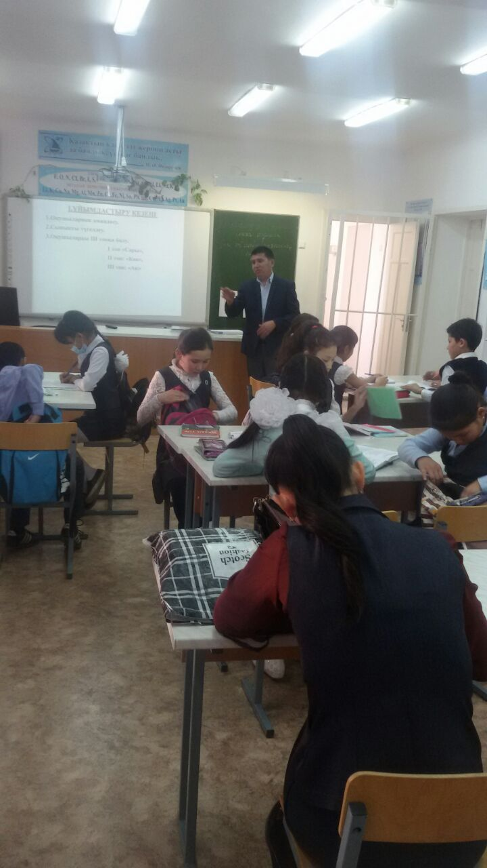
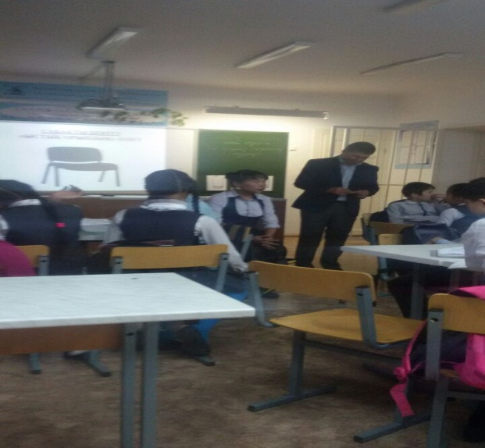
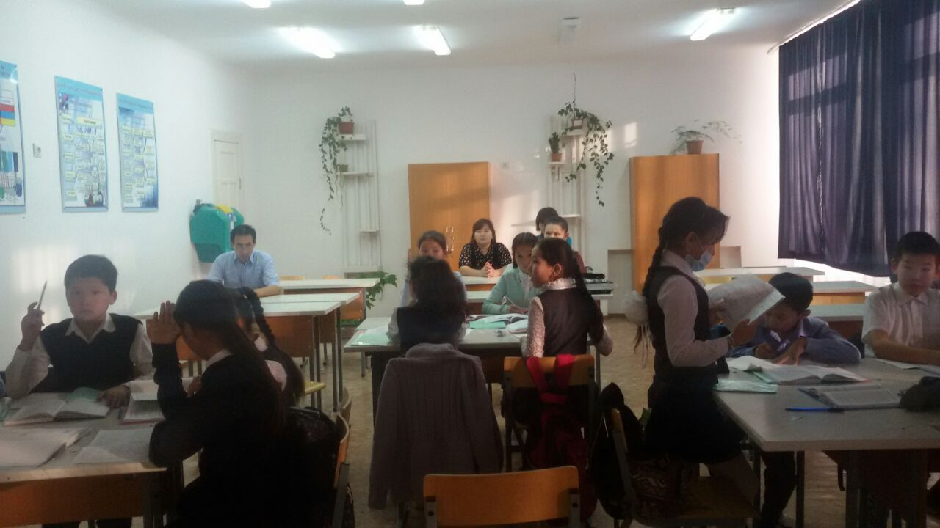
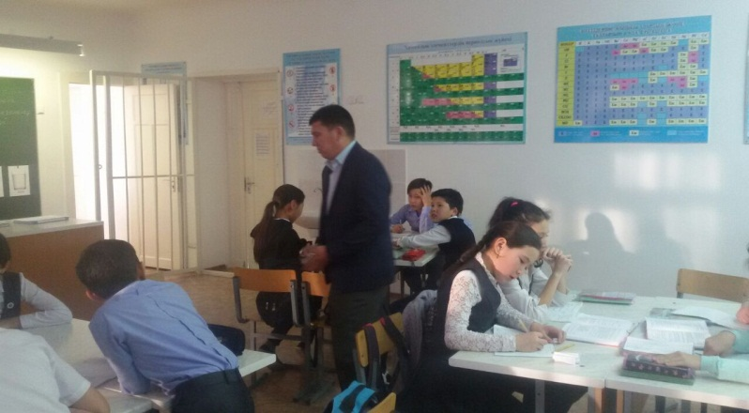
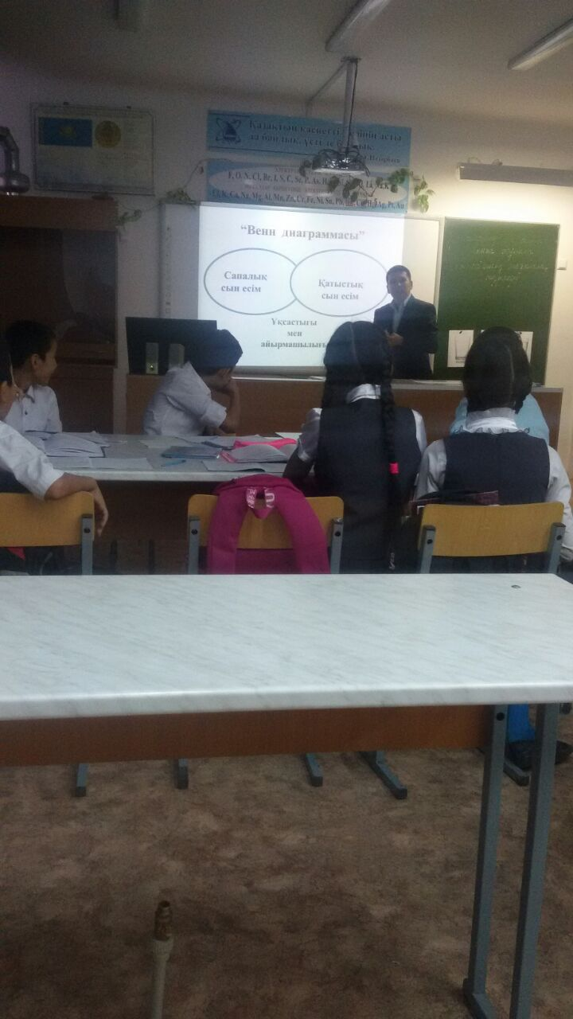
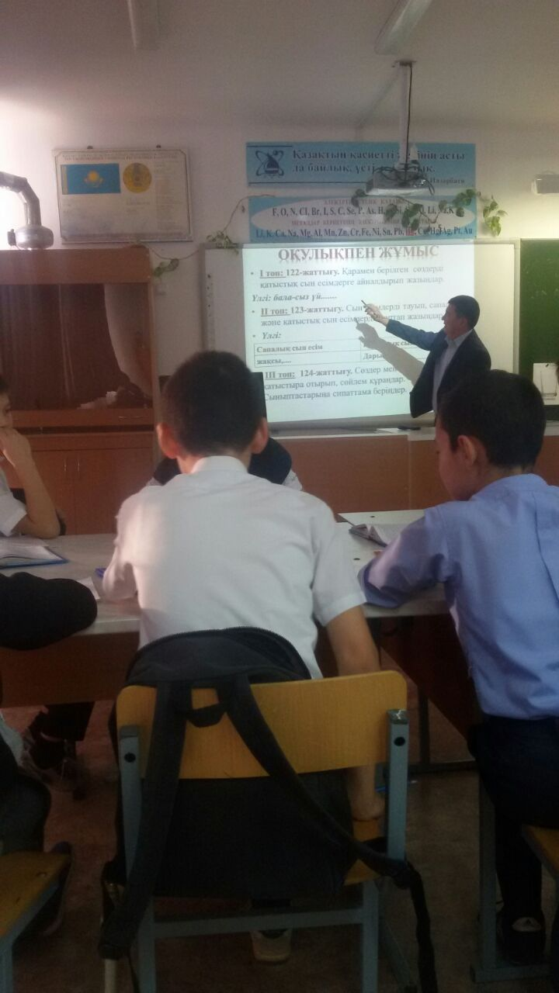
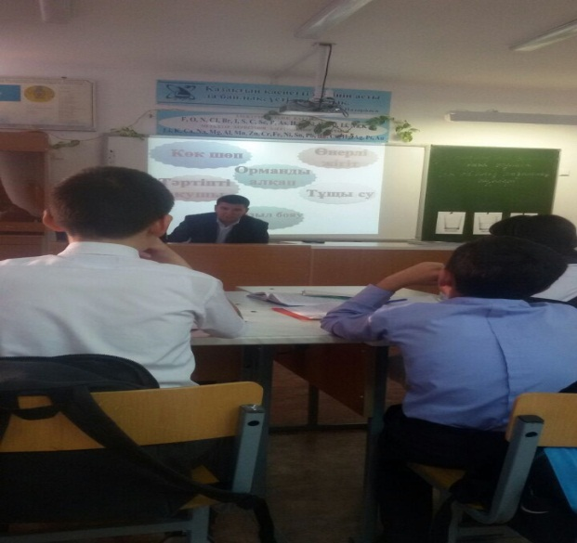
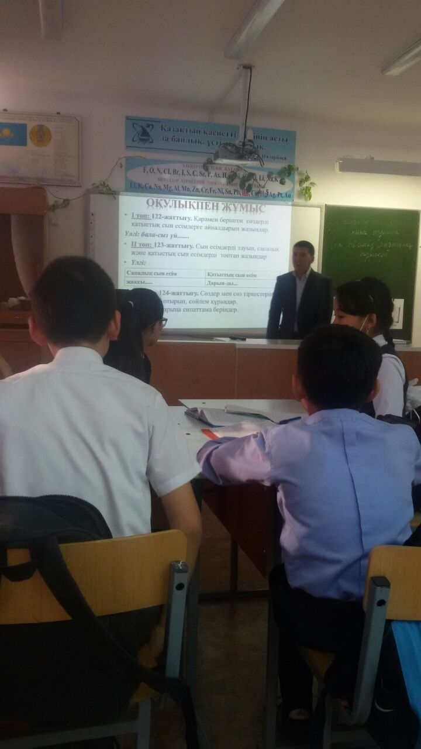
6 «ә» сынып
Ашық сабақтан көрініс

Slide 15
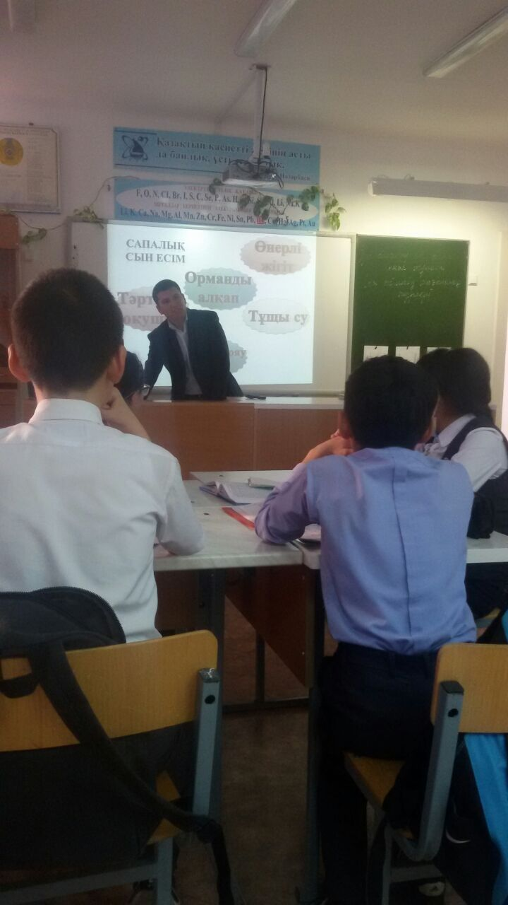
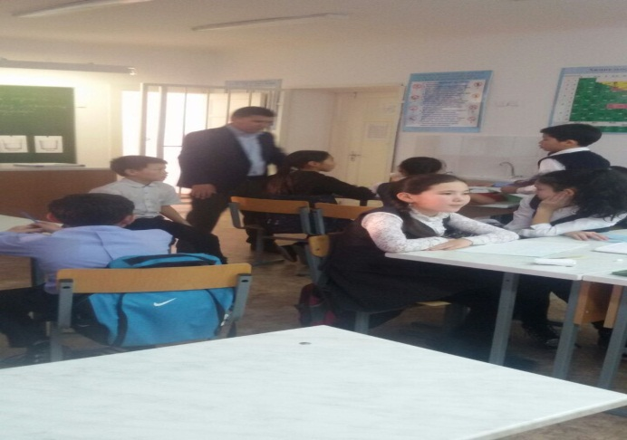
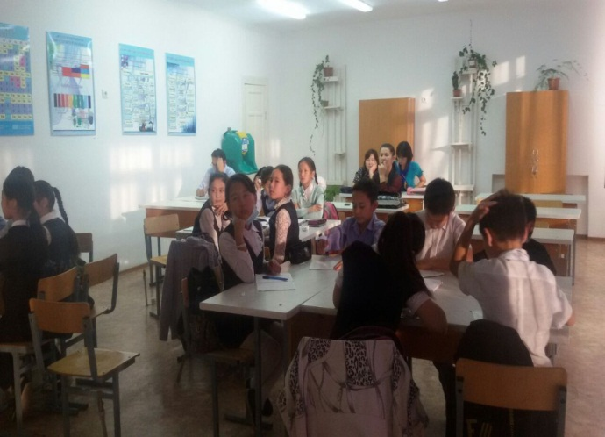
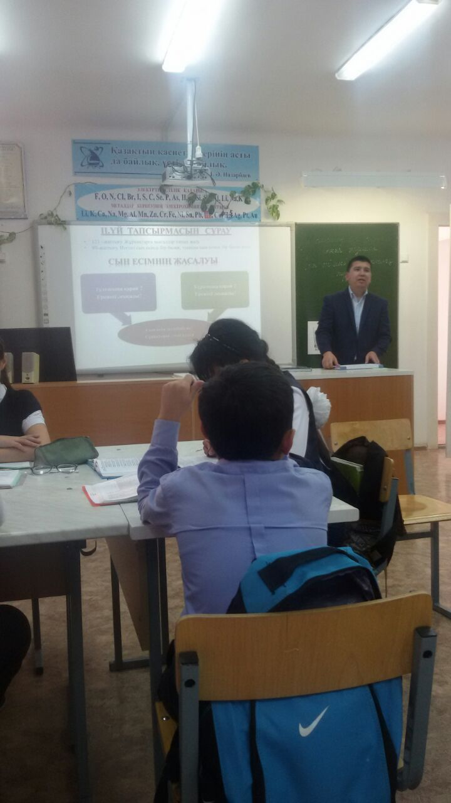
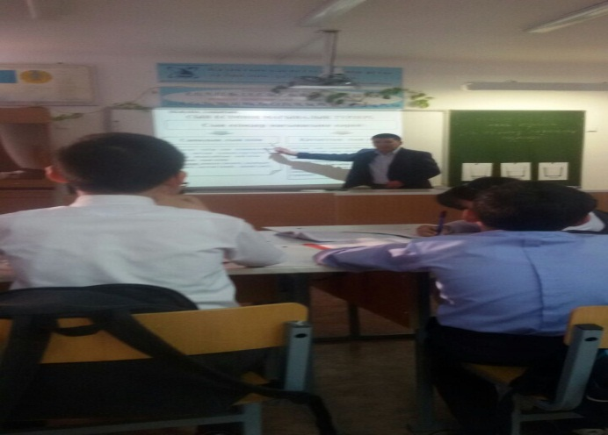
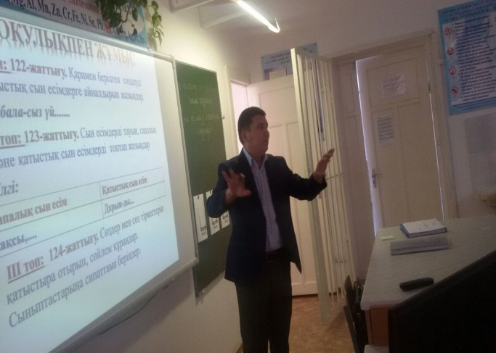
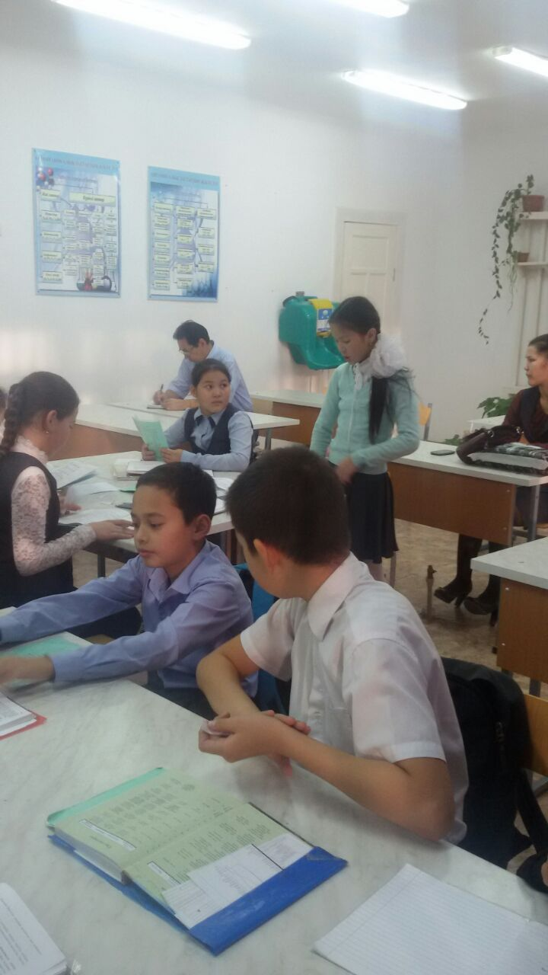
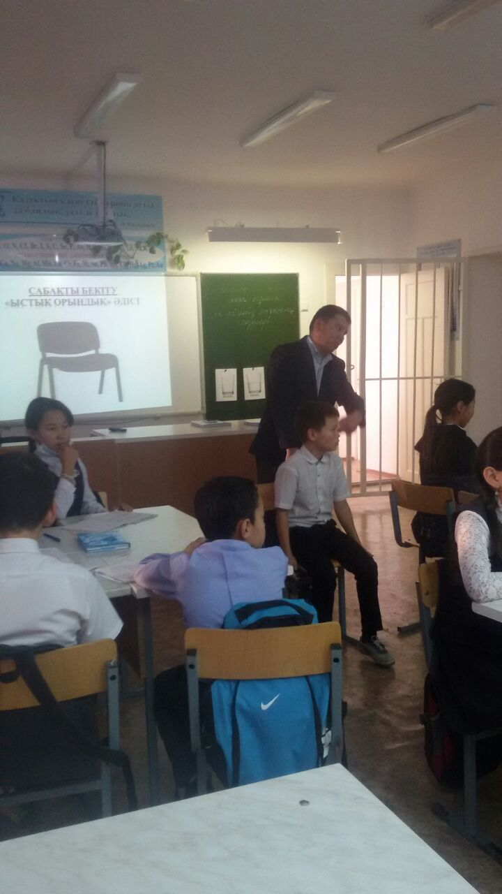
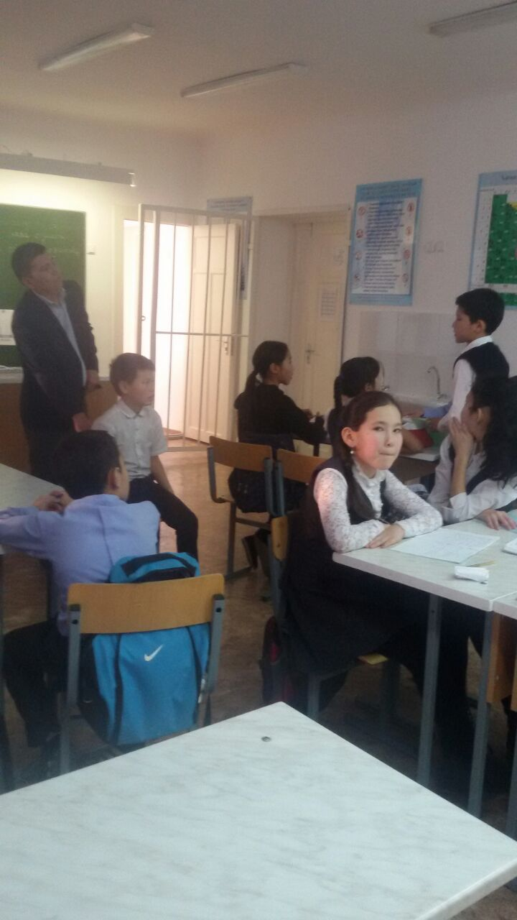

Slide 16
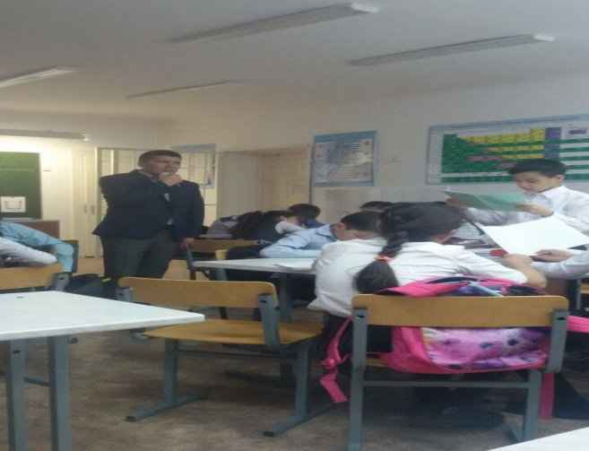
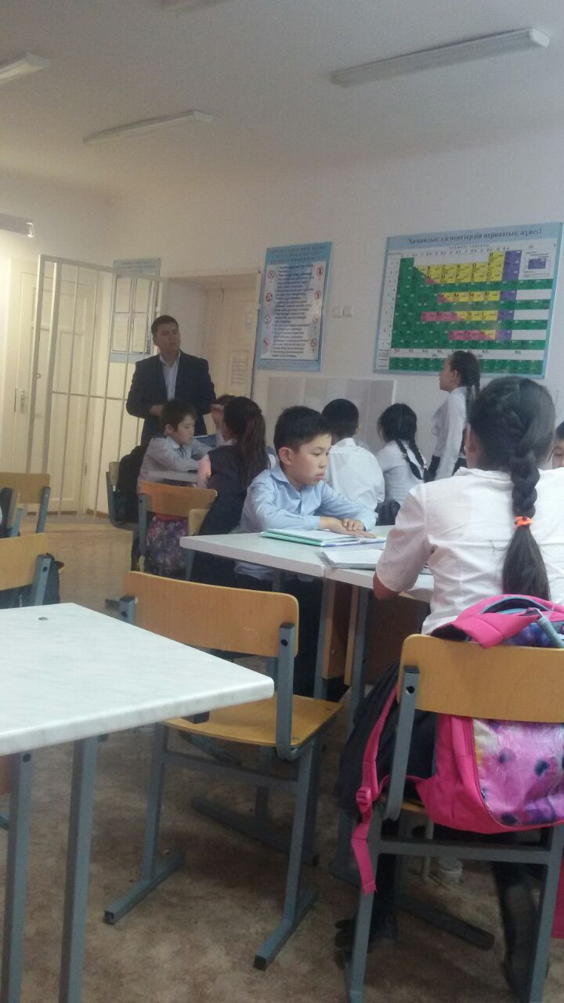
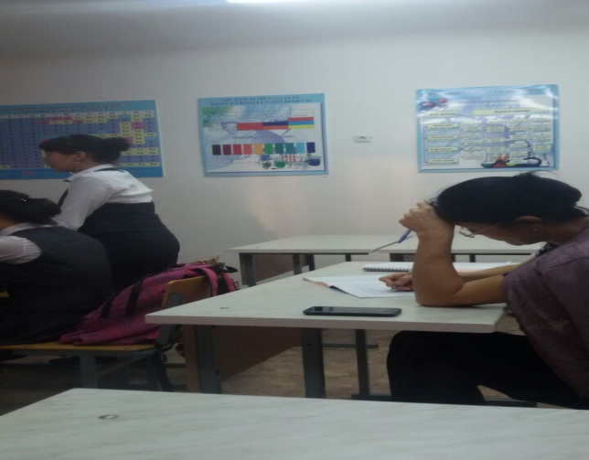
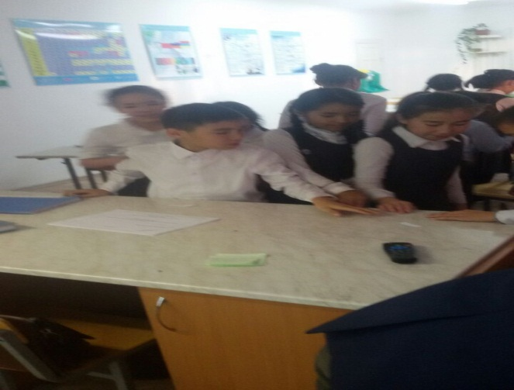
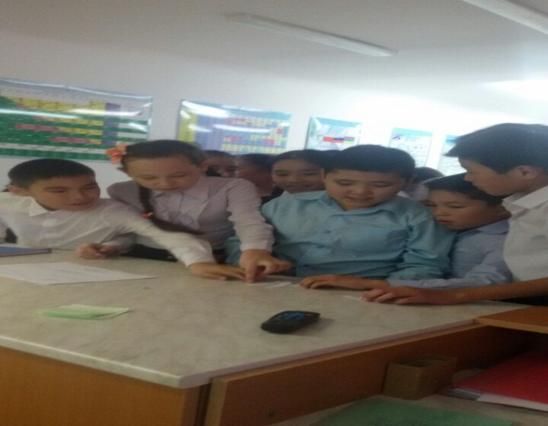
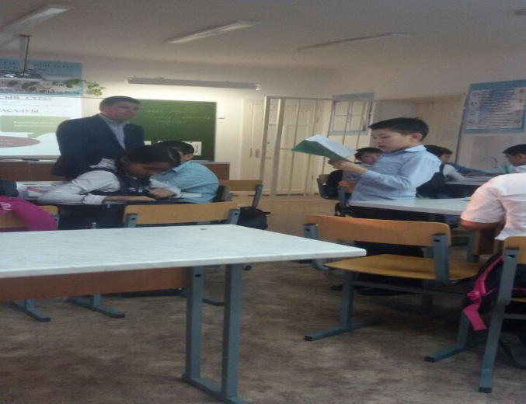
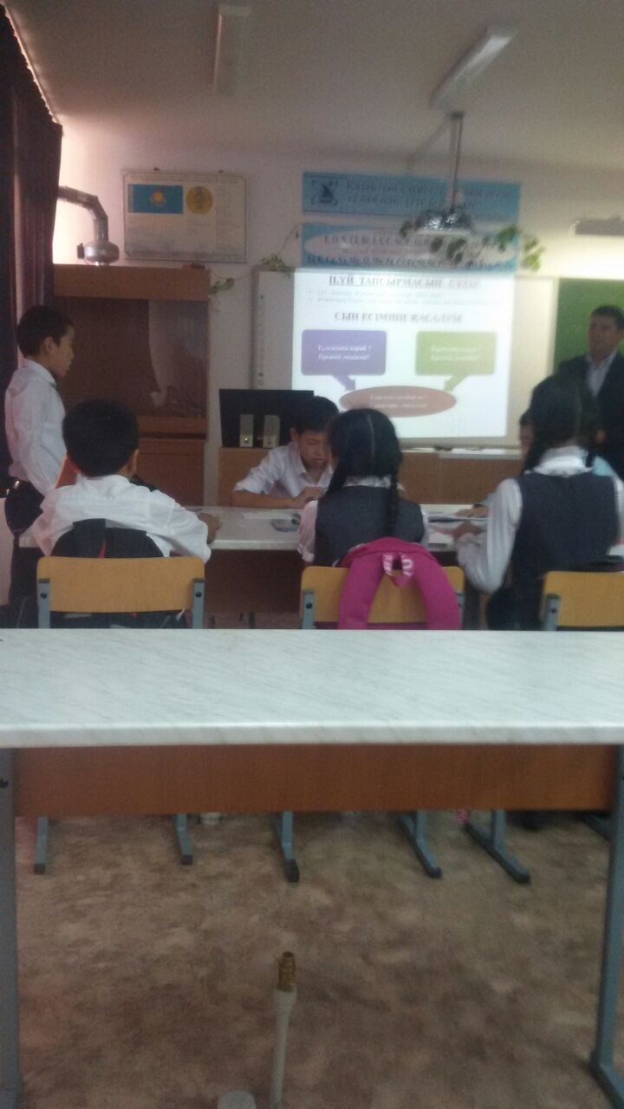
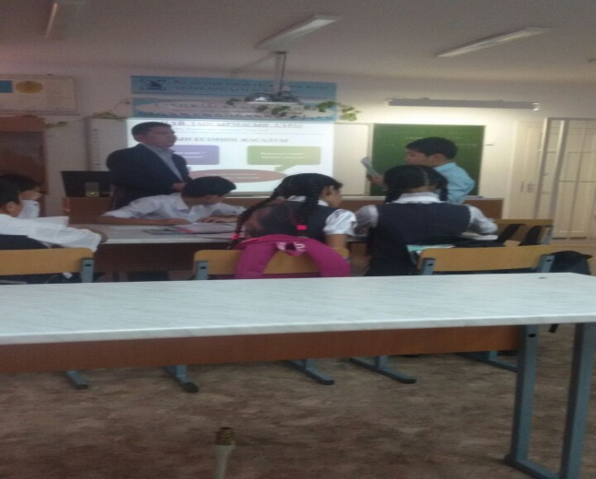
6 «а» сынып
Ашық сабақтан көрініс

Slide 17
